Slide 1

1. 기능 요구사항 > 1.1 공통 요구사항
1.1.1 개요
LLM 기반 데이터 증강과 결합한 지능형 보안등급 분류 체계 구축
각 장표별 로 메시지 및 제목 기입 부탁 드립니다.
홈페이지 구축 공통사항
시스템 구성도 (FUN-003 / FUN-004 / FUN-005)
데이터 수집
텍스트 전처리
문서 업로드
메타데이터 입력
포멧 변환/ 추출
(OCR 포함/원문 텍스트 추출)
전처리 데이터 저장
(원문, 텍스트, 메타데이터 보관)
HWP, DOCX, PDF, TXT 등
작성부서, 문서유형 등
정제/정규화
(불용어 처리, 공백·줄바꿈 정규화)
기존 데이터 연계
기밀기준가이드
노이즈제거
(오타, 특수문자 보정 등)
내부 시스템, DMS 등
영업비밀 등급분류 가이드
구조화 변환
(문단/표/이미지 메타 분리)
AI 모델 추론
Agent
LLM 추론
임베이딩
전자문서
분류 대상 원본문서/
전처리 후 LLM 또는 RAG 경로로 전달
규칙 생성
청크 분할
임베이딩 모델로 벡터화
질의 벡터 생성
RAG 검색용 벡터 생성
기밀기준가이드 기반평가 규칙 생성/
판단 기준 구성/
프롬프트 구성 및 추론 요청 관리
판단 근거/평가요소 추출/
분류 사유 생성
(On-premise 구축형
ChatGPT/Claude/Gemini 등)
유사문서 생성
임베이딩
벡터 DB 저장
RAG 추론
기준 문서 생성/
등급별 예시 문서 생성/
유형별 문서 샘플 구성/
RAG 참조셋 구성/
유사도 비교용 문서 풀 생성
청크 분할
임베이딩 모델로 벡터화
참조 벡터 생성
유사문서 벡터 저장
검색 인덱스 생성 및 구성
메타데이터 연결
유사문서 검색/등급 판단/
Top-K 검색/참조 기반 판단/
근거 보강
(Vespa/Elasticsearch)
보안등급 분류
데이터 수집, 전처리, AI 모델 추론, 보안등급 분류 등 ‘영업비밀등급분류가이드’를 기준으로 문서의 보안등급을 분류하기 위한 AI 시스템을 구성
Agent 기반의 LLM 추론 및 임베딩된 중앙 기준데이터 기준 유사도 검색 및 키워드 하이브리드 서치를 활용한 보안등급 분류 기술 개발
특급기밀
1급 비밀
등급 근거
핵심 키워드
변경/ 추가/ 삭제 가능
2급 대외비
3급 공개
구축 조건 및 환경에 따라 아키텍처 변경이 필요할 수 있습니다.

Slide 2

1. 기능 요구사항 > 1.1 공통 요구사항
1.1.1 개요
고품질 AI 학습을 위한
전처리 및 정규화 체계 구축
각 장표별 로 메시지 및 제목 기입 부탁 드립니다.
홈페이지 구축 공통사항
데이터 수집 워크플로우(FUN-022)
다양한 포맷의 전자 문서를 수집, 전처리, 벡터화, 저장 등 수행
텍스트 전처리 과정에서 OCR/ LLM/ 텍스트 추출 엔진 등을 활용하여 정제, 정규화, 노이즈 제거, 구조화 등 수행
데이터 수집
수집 품질 관리
파일 형식/ 용량 검증
필수 메타데이터 확인
1. 문서 업로드
2. 메타데이터 입력
3. 기존 데이터 연계
4. 기밀기준가이드
중복 파일 체크
작성부서, 문서유형, 제목,
작성일, 보안등급 등
내부 시스템, DMS, ERP, 결제 시스템, 데이터베이스 등
지원 포맷 여부 확인
HWP, DOCX, PDF, TXT 등
영업비밀 등급분류 가이드
메타데이터 누락 점검
손상 파일 검사
수집 데이터 통합
텍스트 전처리
포멧 변환/추출(OCR 포함)
비정형 문서를 텍스트로 변환
비정형 문서를 텍스트로 변환/
LLM을 활용한 OCR 텍스트 추출
정제/정규화
비정형 문서를 텍스트로 변환
불용어 제거, 공백/특수문자 정리/
띄어쓰기, 맞춤법, 문장부호 정규화
노이즈 제거
텍스트로 변환
오탈자, 반복 문구, 불필요 문장 제거/헤더/푸터/광고성 문구 제거
구조화 변환
문단 단위 분리 및 순서화/
표/이미지 추출 및 텍스트화/
문서 구조 인식
변형된 텍스트(.txt)
(원문에서 추출된 1차 텍스트)
정제된 텍스트
(불용어·공백·특수문자 정리 완료)
노이즈 제거 텍스트
(오류/반복/불필요 요소 제거 완료)
구조화 데이터
(JSON/Markdown)
데이터 저장
임베이딩 생성
청크 분할/
등급별 기준 문서 임베딩 모델로 변환/ 참조 벡터 생성
벡터DB 저장
유사문서 검색/
Top-K 검색/
참조 기반 판단/
(Vespa/
Elasticsearch)
구축 조건 및 환경에 따라 아키텍처 변경이 필요할 수 있습니다.

Slide 3
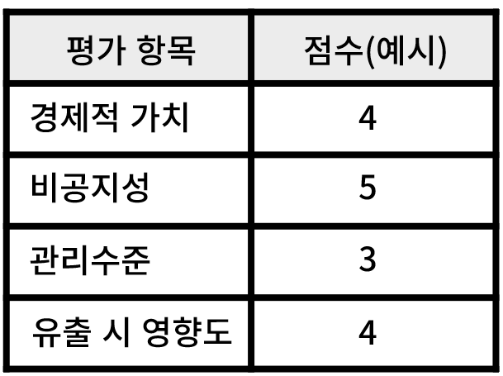
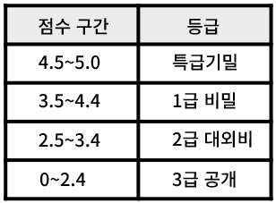
1. 기능 요구사항 > 1.1 공통 요구사항
1.1.1 개요
근거 기반의
라벨링 및 학습 구조 설계
각 장표별 로 메시지 및 제목 기입 부탁 드립니다.
홈페이지 구축 공통사항
등급 분류 워크플로우 (FUN-005/ FUN-023)
영업비밀등급분류가이드에 따른 규칙을 기준으로 문서의 보안등급 분류
정보 자산 식별
AI 모델 추론
문서/데이터 수집
분류 대상 정의
평가 요소 산정
기술정보/경영정보 구분/
영업비밀 후보 식별/
문서 유형 분류
영업비밀 해당 여부 판단/
중요 자산 여부 평가/
분류 제외 대상 필터링/
대상 문서 범위 확정
가이드 기준 핵심 요소 산정
- 경제적 가치
- 비공지성
- 관리수준
- 유출 시 영향도
식별된 정보 자산
등급 분류 대상이 되는
핵심 문서 및 정보 자산
분류 대상 확정
유출시 영향도
등급 평가가 필요한
최종 대상 문서 확정
재무적·법적·평판 영향 등
평가 및 점수화
등급 산정 (기준표 적용)
결과 생성 (근거 및 설명)
검증 및 보정
각 평가 항목 점수 부여/
가중치 적용 후 종합 점수 산출
종합 점수 기준 적용/
등급 구간 매핑/
조직 정책 반영/
최종 등급 산정/
등급 경과 출력/
주요 판단 근거/
핵심 키워드/문맥 근거
관련 규정/정책 매핑
관리자 검토/
오분류 수정/
예외 처리/정책 반영
설명 가능한 분류 결과
등급 사유와 핵심
근거를 함께 제공
최종 등급 확정
종합 점수(가중합) 예: 4.2/5.0
최종 등급 확정
검토·보정 후
운영 등급으로 확정
구축 조건 및 환경에 따라 아키텍처 변경이 필요할 수 있습니다.

Slide 4
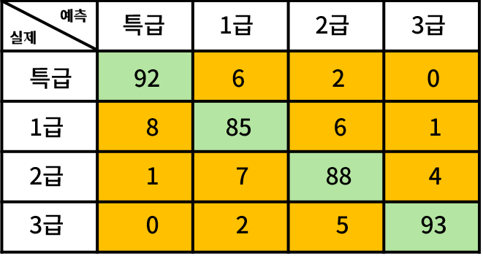
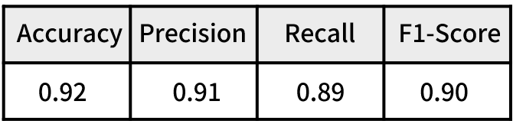
1. 기능 요구사항 > 1.1 공통 요구사항
1.1.1 개요
미탐율 최소화 및 학습 기반의
지속 성장형 성능 관리 체계
각 장표별 로 메시지 및 제목 기입 부탁 드립니다.
홈페이지 구축 공통사항
심층지표 (FUN-024)
분류 성능 평가와 등급별 오분류 분석을 통해 등급 분류 성능을 평가할 수 있는 평가 기준 마련
문서 최종 등급의 신뢰성과 책임성을 확보하기 위한 적합성 평가 및 판단 근거 마련
분류 성능 평가
등급별 오분류 분석
Accuracy/Precision/ Recall/F1-Score
등급별 성능 측정
False Negative Rate (미탐율)핵심 관리
False Positive Rate (과탐율) 확인
Confusion Matrix 분석
오류 패턴 취약 구간 식별
예시) 등급 기준표
예시)
정분류
오분류
인간 기반 평가
가이드 기준 적합성 평가
설명 가능성 평가
경제적 가치반영 여부
비공지성 반영 여부
관리수준 반영 여부
유출 영향도 반영 여부
등급 기준표 적용 검증
판단 근거 제시 여부
핵심 키워드/문맥 근거
유사문서 및 기준 매핑
업무 담당자 이해 가능성
검사 대응 활용성
구축 조건 및 환경에 따라 아키텍처 변경이 필요할 수 있습니다.

